Slide 1


КТ-3 ИИ-ЦЕНТРИЧНОЕ ПРЕДПРИНИМАТЕЛЬСТВО
Тензор
Решение инженера
по состоянию насоса ТЭС
Предупреждение, проверка оснований
и подготовка обслуживания
Учебный прототип. Показания и расчёты вымышлены.
Команда «Тензор» / 25 октября 2026
Notes:
Показываем пользовательский путь инженера станции на примере питательного насоса. Все показания, прогноз и суммы служат для проверки интерфейса. Физическая модель и промышленный прогноз пока не реализованы.
Источники:
https://github.com/shevchenko9liza/ai-cu-tenzor/blob/main/business/problem-and-evidence.md
https://github.com/shevchenko9liza/ai-cu-tenzor/blob/main/lab05/prototype.html

Slide 2

ПРОБЛЕМА И БИЗНЕС
Сигнал должен приводить к решению
Работа инженера
Клиент и оплата
Сопоставить показания, понять возможную причину и обосновать следующий шаг.
ТЭС с регулярным контролем оборудования. Пользователь: инженер станции. Возможный заказчик: технический руководитель.
Гипотеза проблемы: контекст сигнала теряется между наблюдением, диагностикой и заданием на работы.
Гипотеза модели: платный пилот на ограниченном парке, затем лицензия и сопровождение.
Ценность: сократить предотвращаемые внеплановые простои. Спрос, бюджет и экономию ещё проверяем.
2
Notes:
Изучаем конкретный разрыв в существующем процессе: что происходит с предупреждением до постановки задачи. Сравниваем решение с действующими АСУ ТП, диагностикой и ТОиР. Роль покупателя и платный пилот пока гипотезы. Нам нужно подтвердить незакрытый шаг и готовность выделить бюджет.
Источники:
https://github.com/shevchenko9liza/ai-cu-tenzor/blob/main/business/problem-and-evidence.md

Slide 3
ОСНОВАНИЯ
Что мы знаем о потребности
2 реальных разговора
Что требует проверки
R1 Аналитик холдинга
Архив не исследован.
Конкретный насос не согласован как объект пилота.
Путь в интерфейсе ещё не проверен целевым инженером.
Доверие к датчикам и организация ремонта. Опыт собеседника не охватывает весь сегмент ТЭС.
R2 Руководитель станции
Интерес к прогнозу ремонтов и аварий, упоминание архива и недавнего отказа. Есть конспект, без записи.
18 синтетических персон КТ-2 и 4 новые ролевые симуляции помогли подготовить вопросы.
Синтетические интервью не подтверждают спрос, частоту отказов или неисправность показанного насоса.
3
Notes:
R1 проведено 9 октября с записью, R2 10 октября зафиксировано в конспекте. Это ограниченные основания, а не подтверждённый рынок. Технические источники помогают выбрать правдоподобные вопросы по классу питательных насосов. Они не устанавливают причину отказа конкретного ПЭН-1А.
Источники:
https://github.com/shevchenko9liza/ai-cu-tenzor/blob/main/course/sources.md
https://github.com/shevchenko9liza/ai-cu-tenzor/blob/main/business/problem-and-evidence.md
https://github.com/shevchenko9liza/ai-cu-tenzor/blob/main/business/synthetic-interviews-pump.md
https://go.sulzer.com/boiler_feed_pump_risks_and_repair

Slide 4
ПОЛЬЗОВАТЕЛЬ И ЗАДАЧИ
Первая версия для инженера станции
Ситуация | Связанные задачи | Результат
Есть предупреждение | Найти насос, разобрать основания, внести результаты проверок, выбрать действие | Задание с обоснованием, ответственным и сроком
Нет свежих показаний | Уточнить состояние канала, исправить ошибку подтверждения, повторить оценку | Запрос на данные или обновлённая оценка учебного среза
Почему этот объём
Проверяем один законченный процесс принятия решения.
За границами: реальное ТОиР, подключение датчиков, обученная модель и управление оборудованием.
4
Notes:
Главный пользователь отвечает за оценку сигнала и подготовку следующего шага. Отдельная ветка отсутствия данных нужна для доверия к продукту. Отбор задач ограничивает первую версию одним связанным результатом.
Источники:
https://github.com/shevchenko9liza/ai-cu-tenzor/blob/main/lab05/part1.md
https://github.com/shevchenko9liza/ai-cu-tenzor/blob/main/lab05/requirements.md

Slide 5
КАРТА ПОЛЬЗОВАТЕЛЬСКОГО ПУТИ
Действия, ответы и возвраты
Этап | Действие инженера | Ответ продукта | Вариант / возврат
Найти | Выбрать насос и узел | Статус, показания, схема | Поиск, резерв, нет данных
Разобрать | Сверить основания и проверки | Возможная причина и её ограничения | Расхождение: уточнить канал или режим
Решить | Выбрать следующий шаг | Отдельный черновик действия | Диагностика, обслуживание, повтор
Создать | Заполнить обоснование, срок, ответственного | Ошибка у поля или номер задания | Исправление и возврат сохраняют ввод
Продолжить | Скачать, записать исход | Файл и запись в журнале | Возврат к насосу; сигнал не закрыт
Ветка ПН-03: ошибка подтверждения, запрос данных, сохранение проверенного пакета и отдельный повтор.
5
Notes:
USM показывает действия, реакции продукта, альтернативы и возвраты. Результаты четырёх проверок уточняют гипотезу и переходят в контекст задания. Для ПН-03 сохранение пакета отделено от повторной оценки. Все записи живут в открытой вкладке, а задание можно скачать.
Источники:
https://github.com/shevchenko9liza/ai-cu-tenzor/blob/main/kt3/usm.md
https://github.com/shevchenko9liza/ai-cu-tenzor/blob/main/lab05/part2.md

Slide 6
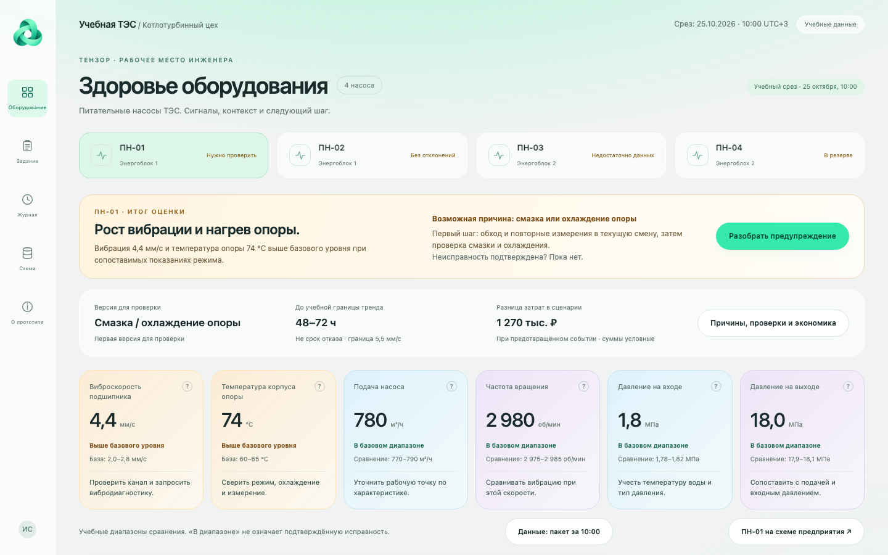
ЭКРАН 1
Главный экран: состояние и следующий шаг
Что требует внимания
ПН-01: рост вибрации и нагрев опоры.
Что делать сейчас
Обход и повторные измерения. Рядом видны основания и ограничения.
6
Notes:
Основной вывод находится на первом экране. У каждого показателя есть оценка и следующий шаг. ПН-01 требует разбора, но неисправность ещё не подтверждена. ПН-02 без нового сигнала, ПН-03 без данных, ПН-04 в резерве.
Источники:
https://github.com/shevchenko9liza/ai-cu-tenzor/blob/main/lab05/prototype.html

Slide 7
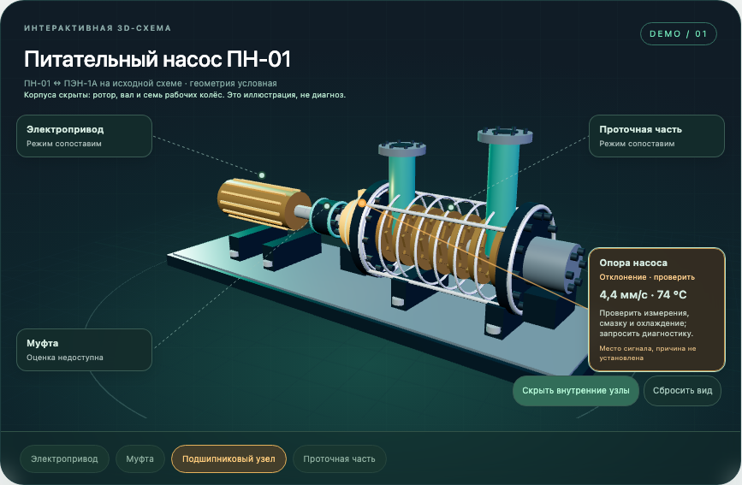
ЭКРАН 2
3D-модель связывает сигнал с узлом
Место сигнала
Опора насоса выделена на модели.
Нажатие открывает показания и пояснение. Внутренние узлы можно раскрыть.
Геометрия условная. Модель помогает ориентироваться, её форма не подтверждает устройство реального агрегата.
7
Notes:
На 3D показываем место наблюдаемого сигнала и рекомендуемую проверку. Метки следуют за вращением. Доступны кнопки узлов и раскрытие внутренних деталей. Физического цифрового двойника здесь нет.
Источники:
https://github.com/shevchenko9liza/ai-cu-tenzor/blob/main/lab05/pump-view.js
https://github.com/shevchenko9liza/ai-cu-tenzor/blob/main/lab05/requirements.md

Slide 8
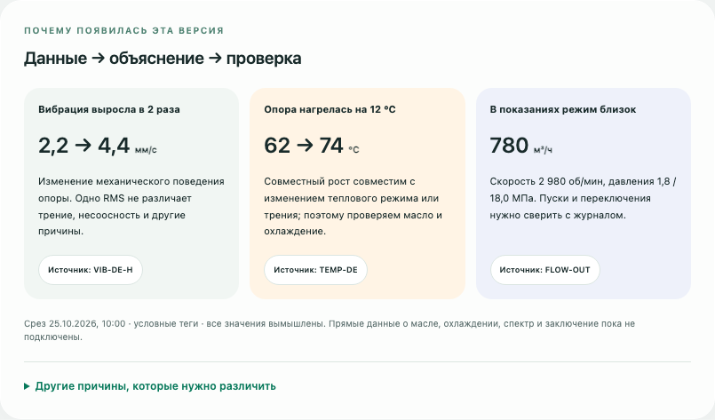
ЭКРАН 3
Возможная причина и данные под ней
Возможная причина
Смазка или охлаждение опоры
Основание: совместный рост вибрации и температуры. Версия требует проверки на объекте.
Альтернативы в интерфейсе: центровка, ротор, гидравлика, измерительный канал или изменение режима.
8
Notes:
Совместный рост вибрации и температуры объясняет, почему проверяем смазку и охлаждение. Это гипотеза, а не вывод диагностической модели. Интерфейс показывает изменившиеся числа, контекст режима и альтернативные причины. Прямые измерения масла, спектр и диагностическое заключение пока не подключены.
Источники:
https://github.com/shevchenko9liza/ai-cu-tenzor/blob/main/lab05/decision-support.md
https://github.com/shevchenko9liza/ai-cu-tenzor/blob/main/lab05/decision-support.js

Slide 9
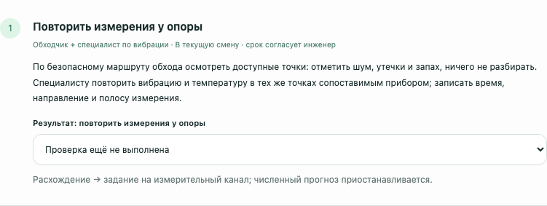
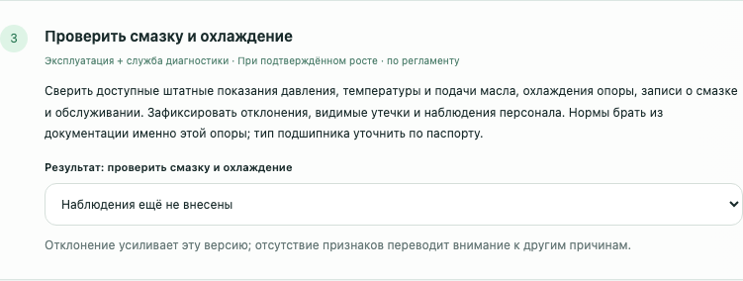
ЭКРАН 4
Проверки на объекте меняют вывод
Четыре проверки
Повторные измерения
Сопоставимость режима
Смазка и охлаждение
Диагностическое заключение
Расхождение показаний или другой режим приостанавливают численный прогноз.
9
Notes:
Показываем два фрагмента из четырёх проверок. Инженер выбирает результаты и записывает наблюдения персонала. Отметка в интерфейсе не заменяет обход или заключение. Для реального насоса программу и допуски определяют специалисты станции.
Источники:
https://github.com/shevchenko9liza/ai-cu-tenzor/blob/main/lab05/decision-support.md

Slide 10
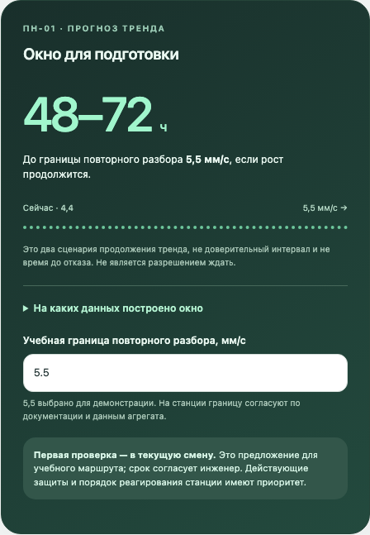
ЭКРАН 5
Горизонт предупреждения
48–72 часа
До условной границы 5,5 мм/с
при продолжении учебного тренда
25 точек с шагом 6 часов. Два расчёта: по последним суткам и по всему интервалу.
В пилоте проверим, за сколько до реального события появляется пригодное к действию предупреждение.
10
Notes:
Расчёт использует текущие 4,4 мм/с и темпы роста за сутки и шесть суток. Формула: разница между выбранной границей и текущим значением, делённая на темп. Интервал не является вероятностью или остаточным ресурсом. Первую проверку сценарий предлагает в текущую смену, а не через 48 часов. Реальная полезная заблаговременность ещё не измерена.
Источники:
https://github.com/shevchenko9liza/ai-cu-tenzor/blob/main/lab05/decision-support.md

Slide 11
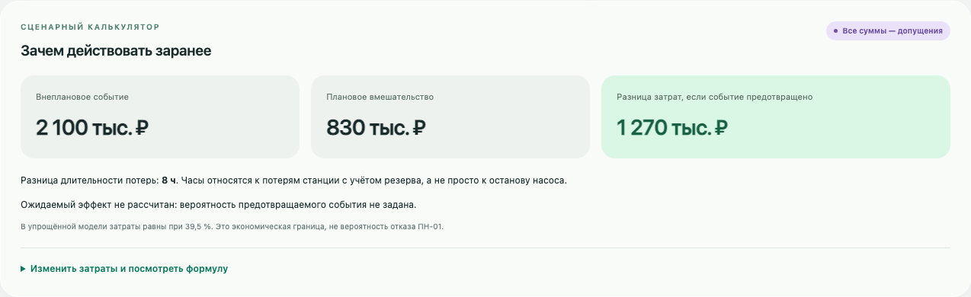
ЭКРАН 6
Экономика решения на заданных допущениях
Пользователь меняет затраты
1,27 млн ₽ при предотвращённом событии
Учитывает резерв, часы потерь и стоимость работ.
Фактическая экономия пока не доказана.
11
Notes:
Все суммы условные. Внеплановый сценарий: 12 часов по 100 тысяч и 900 тысяч ремонта, всего 2,1 миллиона. Плановый: 4 часа по 100 тысяч, 350 тысяч работ, 50 тысяч диагностики, 30 тысяч сервиса, всего 830 тысяч. Разница 1,27 миллиона возникает только при предотвращённом событии. Вероятность по умолчанию не задана, поэтому ожидаемый эффект не рассчитан. При замещении резервом стоимость потерь может быть нулевой.
Источники:
https://github.com/shevchenko9liza/ai-cu-tenzor/blob/main/lab05/decision-support.md

Slide 12
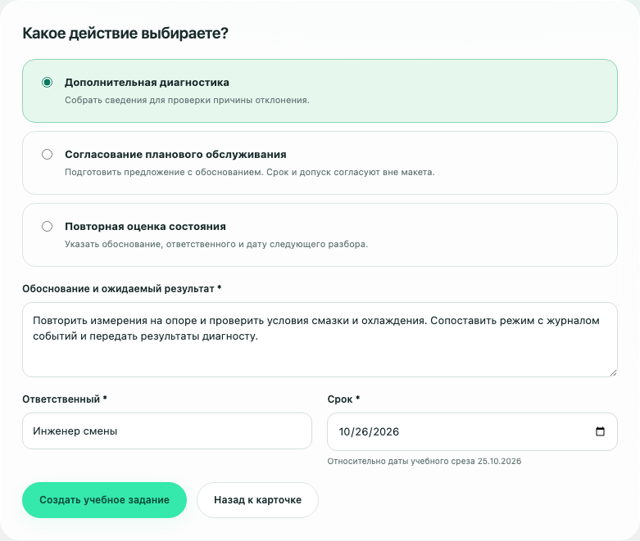
ЭКРАН 7
Подготовка задания
Действие выбирает инженер
Диагностика, согласование обслуживания или повторная оценка.
Обязательны обоснование, ответственный и срок. Возврат к карточке сохраняет черновик в текущей вкладке.
Реальная заявка в ТОиР не отправляется.
12
Notes:
В форме предлагаются разные действия. Пустые обязательные поля и недопустимый срок дают ошибку у поля. Инженер может вернуться к карточке, затем продолжить свой черновик. Внешней системы ремонтов макет не касается.
Источники:
https://github.com/shevchenko9liza/ai-cu-tenzor/blob/main/lab05/part2.md
https://github.com/shevchenko9liza/ai-cu-tenzor/blob/main/lab05/requirements.md

Slide 13
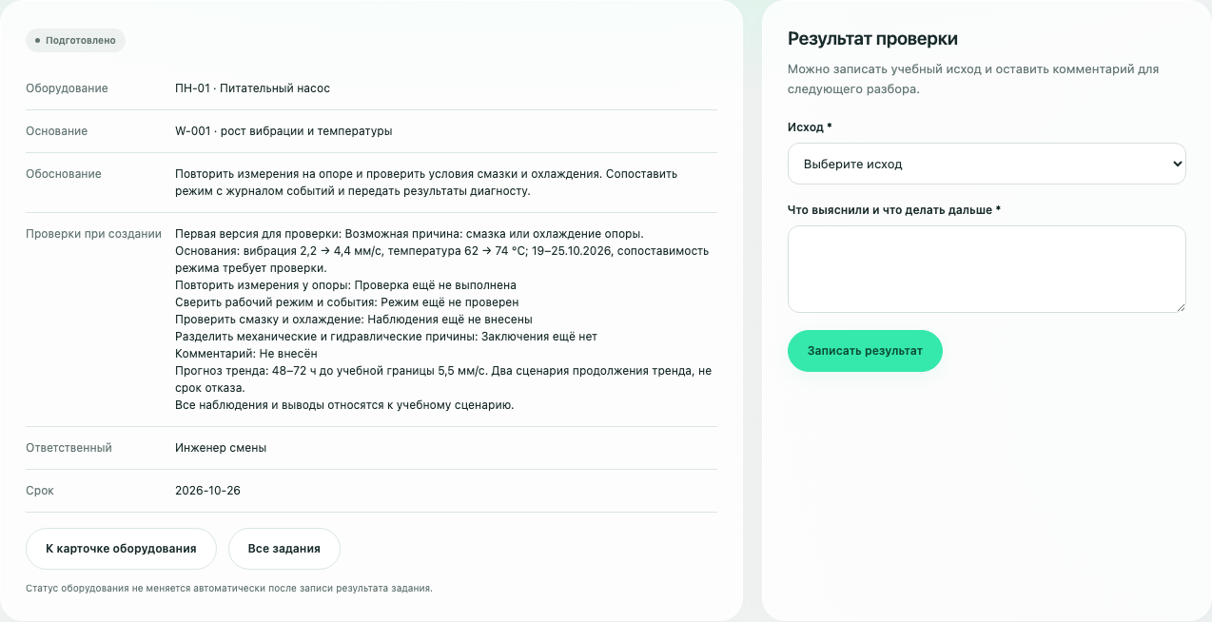
ЭКРАН 8
Задание сохраняет контекст решения
Показания, результаты проверок и комментарий переходят в скачиваемое задание. Исход записывается отдельно.
13
Notes:
После создания виден номер, объект, обоснование, срок и ответственный. Контекст фиксируется на момент создания. Пользователь скачивает текст и может записать результат проверки. Этот результат остаётся в журнале, но не снимает предупреждение автоматически.
Источники:
https://github.com/shevchenko9liza/ai-cu-tenzor/blob/main/lab05/part2.md
https://github.com/shevchenko9liza/ai-cu-tenzor/blob/main/lab05/decision-support.md

Slide 14
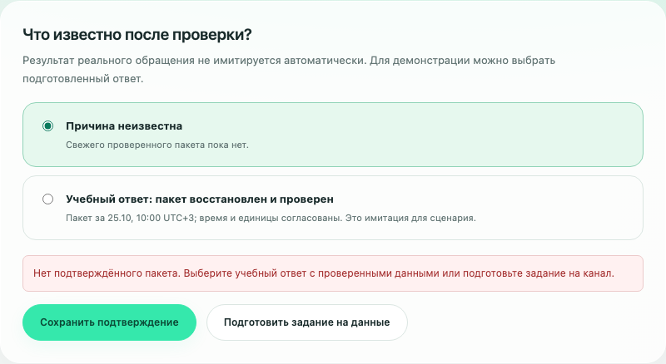
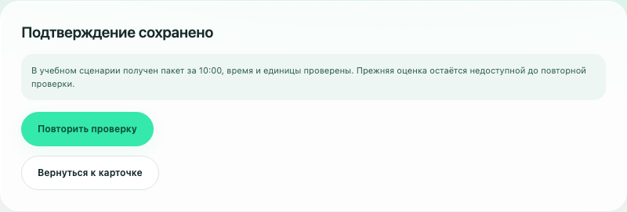
ЭКРАНЫ 9 И 10
Нет данных: ошибка, уточнение и повтор
1. Причина неизвестна
2. Учебный пакет подтверждён
Ошибка объясняет, почему подтверждение невозможно. Доступно задание на канал.
Сохранение не меняет оценку. Нужен отдельный повтор проверки.
14
Notes:
ПН-03 нужен для проверки честного поведения при неизвестности. При выборе неизвестной причины макет не придумывает свежие данные. Если эксперт выбирает заранее подготовленный учебный ответ, интерфейс сохраняет подтверждение и отдельно предлагает повтор. Восстановление реального канала происходит вне макета.
Источники:
https://github.com/shevchenko9liza/ai-cu-tenzor/blob/main/lab05/part2.md
https://github.com/shevchenko9liza/ai-cu-tenzor/blob/main/kt3/usm.md

Slide 15
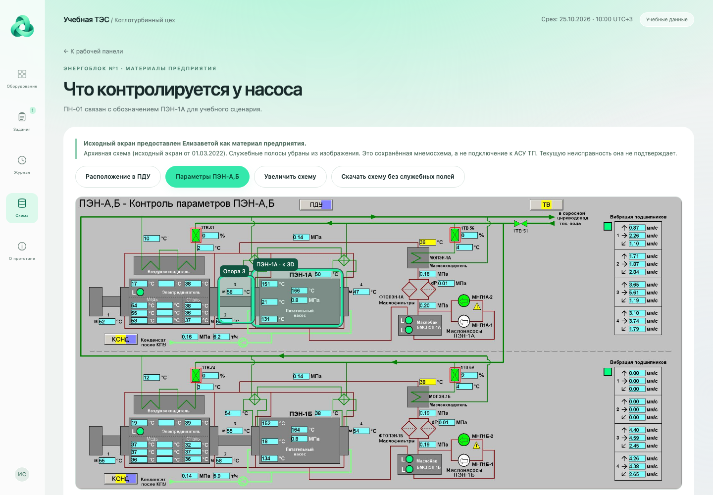
ЭКРАН 11
Связь с исходной схемой оборудования
ПДУ и ПЭН-1А
С панели можно перейти к месту насоса, параметрам и выбранному узлу 3D.
Материалы предоставлены участницей команды. Служебные поля обрезаны.
Исторический снимок 01.03.2022.
15
Notes:
Исходные мнемосхемы найдены в предоставленной пользователем папке видеокадров. Происхождение от предприятия сообщила пользовательница. ПН-01 учебно сопоставлен с ПЭН-1А, это не подтверждает текущую неисправность. Дата отделена от вымышленных показаний интерфейса. Идентифицирующие и служебные полосы обрезаны, технологическая область сохранена.
Источники:
https://github.com/shevchenko9liza/ai-cu-tenzor/blob/main/lab05/plant-scheme.md

Slide 16
ПРОВЕРКА С ЭКСПЕРТОМ
Самостоятельное прохождение
Задание без инструкции по кнопкам
«Найдите насос, требующий внимания. Объясните основание и подготовьте следующий шаг. Затем разберитесь с ПН-03».
Что наблюдаем
Понимание причины и ограничений
Ошибки и запросы помощи
Создание задания и повторную проверку
Проверка новой версии с целевым инженером ещё впереди. Технические тесты её не заменяют.
16
Notes:
До начала фиксируем критерии: человек находит сигнал, объясняет факт и гипотезу, формирует обоснованное действие, исправляет ошибки и понимает ветку отсутствия данных. Наблюдаем, не подсказываем кнопки. Записываем время, ошибки, запросы помощи и объяснение результата. После встречи каждый участник пишет свою обязательную рефлексию до командного обсуждения.
Источники:
https://github.com/shevchenko9liza/ai-cu-tenzor/blob/main/business/custdev-plan.md
https://github.com/shevchenko9liza/ai-cu-tenzor/blob/main/kt3/checklist.md

Slide 17
КАСТДЕВ И ВОПРОСЫ ЭКСПЕРТАМ
Как проверим ценность продукта
Собеседник | Конкретный прошлый случай | Что хотим установить
Инженер / диагност | Последнее предупреждение и путь до задания | Незакрытый шаг, затраты времени, действующие инструменты
Ремонтник / оператор | Что знали до отказа и как реагировали | Можно ли было изменить исход и в какой момент
Руководитель | Последний похожий пилот, покупка или отказ | Владелец результата, бюджет и условие оплаты
Вопрос экспертам
Где этот сценарий дополняет текущую диагностику и ТОиР?
17
Notes:
Сначала разбираем прошлое событие, затем показываем продукт. Если текущая диагностика закрывает весь процесс, новый дашборд сам по себе не объясняет покупку. Просим экспертов указать недостающее основание, дублирующий шаг и случай для следующего интервью. Результатов этой встречи пока нет.
Источники:
https://github.com/shevchenko9liza/ai-cu-tenzor/blob/main/business/custdev-plan.md

Slide 18
ТРЕБОВАНИЯ
Что проверяется в макете
ID | Функция или ограничение | Наблюдаемая проверка
PF1–3, 10–12 | Объект, показания, пояснения, 3D и схема | ПН-01: видно основание и место сигнала
PF4–6 | Действие, поля, задание, результат | Ошибка у поля, скачивание и запись исхода
PF7–9 | Качество данных и возвраты | ПН-03: подтверждение и отдельный повтор
PF13–15 | Причины, четыре проверки, горизонт и экономика | Изменение вводных меняет вывод или останавливает расчёт
PN1–7 | Офлайн, клавиатура, мобильный экран, контекст | Один HTML; черновики в текущей вкладке
Пороговые значения, качество прогноза и интеграции с системами станции потребуют отдельной проверки.
18
Notes:
Требования задают проверяемое поведение прототипа. Они не являются промышленным техническим заданием. Каждый ID раскрыт в полном документе по ссылке на финальном слайде.
Источники:
https://github.com/shevchenko9liza/ai-cu-tenzor/blob/main/lab05/requirements.md
https://github.com/shevchenko9liza/ai-cu-tenzor/blob/main/lab05/verification.md

Slide 19
РАБОТА С ИИ И ГРАНИЦЫ
Как получен результат
ИИ помог подготовить
Проверки результата
Сценарии и формулировки требований
Интерактивный HTML и 3D-навигацию
Ролевые симуляции для уточнения вопросов
Слайды и новый знак продукта
Технический прогон интерфейса и расчётов
Сопоставление требований с экранами
Явное разделение фактов и учебных данных
Ещё нужны: оценка инженера, командное согласование, репетиция и обратная связь экспертов.
Синтетические интервью служат подготовкой к исследованию. Они не заменяют разговор с заказчиком.
19
Notes:
ИИ использовался для разработки и подготовки материалов. Изменения направления задавала участница команды: решение о проверке и обслуживании, полезные показатели, причины, действия, 3D и схема. Автоматические проверки подтверждают поведение интерфейса, но не полезность и точность реального прогноза. Неподтверждённые человеческие шаги перечислены отдельно.
Источники:
https://github.com/shevchenko9liza/ai-cu-tenzor/blob/main/lab05/verification.md
https://github.com/shevchenko9liza/ai-cu-tenzor/blob/main/lab05/decisions.md
https://github.com/shevchenko9liza/ai-cu-tenzor/blob/main/business/synthetic-interviews-pump.md

Slide 20
МАТЕРИАЛЫ КТ-3
Ссылки на все артефакты
01 Открыть прототип
Работающая версия в браузере
02 Карта USM
Действия, ответы, варианты и возвраты
03 Задачи и сценарии
Основной путь и ветки с ошибками
04 Функциональные требования
PF1–15 и нефункциональные PN1–7
05 Проблема и исследования
Основания, ограничения и план кастдева
06 Проверка прототипа
Технические результаты и границы проверки
07 Лабораторные и исходники
Лабораторные 4 и 5, документы и код
Все заголовки кликабельны. В прототипе доступны только учебные данные.
20
Notes:
Открывайте ссылки в режиме показа. Прототип запускается на GitHub Pages. Ссылка на GitHub ведёт к лабораторным 4 и 5 и полным исходникам. Автономный HTML можно скачать и открыть без сети. Для публикации через Яндекс.Диск пользовательница загрузит подготовленные файлы и при необходимости заменит ссылки на документы. Ссылку работающего прототипа лучше сохранить, так как Диск обычно служит хранилищем HTML, а не средой исполнения.
Источники:
https://github.com/shevchenko9liza/ai-cu-tenzor/blob/main/kt3/submission-guide.md

